Slide 1
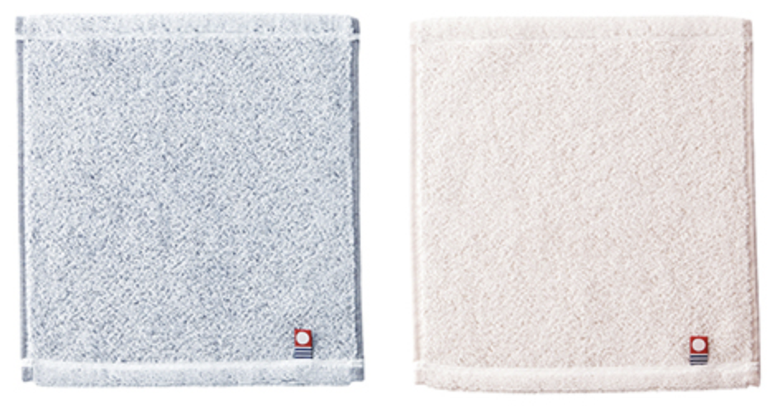
【提案書】
今治 ベーシックカラーミニタオル
特徴
上質な肌触りと高い吸水性で人気の高い今治産の、老若男女誰でも持ち歩けるベーシックデザインのミニタオルです。イベントやキャンペーンのちょっとした特典用にもおすすめ。
納期
納期スペース
仕様
素 材：綿
サイズ：約210×190mm 箱サイズ112×112×13mm
（包装形態：化粧箱入）
生産国：日本
カラー展開：2色アソート *色・柄は指定できません。
お見積
お見積りスペース

